Slide 1
MCC
Mini C Compiler
戴俊铖 周楷程

Slide 2
目 录
01
02
03
04
00
序言
词法分析
语法分析
AST
可视化
语义分析
中间代码生成
目标代码生成
优化考虑
05
测试样例

Slide 3
00
序言

Slide 4
MCC
本项目实现了一个类C语言的编译器，
使用 Flex 进行词法分析，
使用 Bison 进行语法分析，
使用 LLVM 进行代码生成，
使用 graphviz 进行 AST 可视化。
支持数组、指针、结构体定义，支持部分隐式类型转换

Slide 5
01
词法分析

Slide 6
语法分析 AST 可视化
02

Slide 7
可视化
MCC 的可视化基于 graphviz（Graph Visualization Software，是一个由 AT&T 实验室启动的开源工具包，用于绘制 DOT 语言脚本描述的图形），它包含一个 dot 程序，用来将生成的图形转换成多种输出格式。其输出格式包括 PostScript，PDF，SVG，PNG，含注解的文本等等。
MCC 在运行时会检测您是否安装了 graphviz，若没有会提示您安装。
AST 中每个节点都有一个 GenGraph 方法用于生成该子树的 DOT 脚本。
调用 AST 根节点的 GenGraph 方法，便会递归下去直至生成了整棵树的 DOT 脚本。输出到文件后，利用安装好的 dot 程序（graphviz）生成图片。

Slide 8
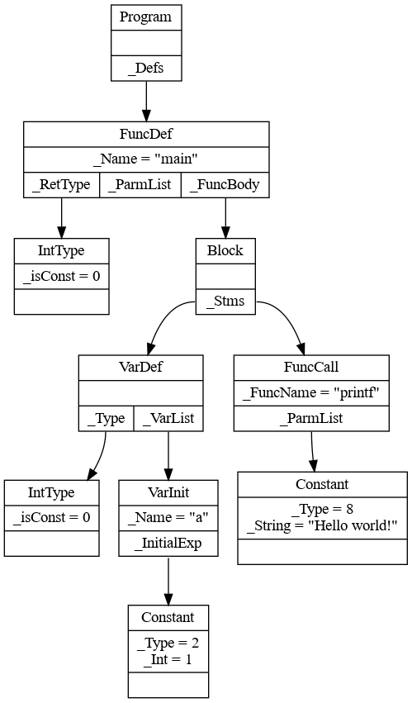
可视化结果
DOT 脚本：
digraph tree {
fontname = "times"
fontsize = 12
node[shape = record, fontname = "times"]
N1[label = "{ Program | |{<c1>_Defs} }"]
N2[label = "{ FuncDef | _Name = \"main\" |{<c1>_RetType |<c2>_ParmList |<c3>_FuncBody} }"]
N3[label = "{ IntType | _isConst = 0 | }"]
N2:c1->N3
N4[label = "{ Block | |{<c1>_Stms} }"]
N5[label = "{ VarDef | |{<c1>_Type | <c2>_VarList} }"]
N6[label = "{ IntType | _isConst = 0 | }"]
N5:c1->N6
N7[label = "{ VarInit | _Name = \"a\" |{<c1>_InitialExp} }"]
N8[label = "{ Constant | _Type = 2\n_Int = 1 | }"]
N7:c1->N8
N5:c2->N7
N4:c1->N5
N9[label = "{ FuncCall | _FuncName = \"printf\" |{<c1>_ParmList} }"]
N10[label = "{ Constant | _Type = 8\n_String = \"Hello world!\" | }"]
N9:c1->N10
N4:c1->N9
N2:c3->N4
N1:c1->N2
}

Slide 9
语义分析 中间代码生成
03

Slide 10
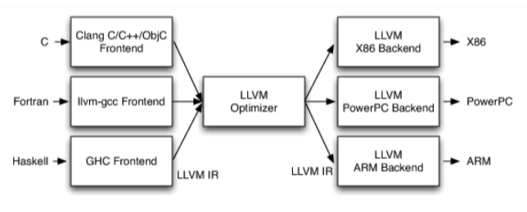
LLVM
LLVM是构架编译器的框架系统，以C++编写而成。
不同的前端后端使用统一的中间代码 LLVM IR。
优化过程针对的也是统一的 LLVM IR。无论是支持新的编程语言还是支持新的硬件设备，都不需要对优化过程作出修改。

Slide 11
上下文（生成中间代码时的环境）
LLVM 环境 | Module, LLVM Context, IR Builder 等
符号表栈 | 使用 map 和栈来维护
结构体表 | 用于注册结构体信息
循环体栈 | Break 和 continue 语句需要使用循环信息

Slide 12
符号表
using SymbolTable = unordered_map<string, SymbolType>;
using ValueTable = unordered_map<string, Value *>;
deque<unique_ptr<SymbolTable>> mSymbolTables;
deque<unique_ptr<ValueTable>> mValueTables;
unique_ptr<SymbolTable> mGlobalSymbolTable;
SymbolTable 用于查询一个符号的类别（变量、常量、函数、类型等）
ValueTable 用于查询一个符号的具体内容（变量的地址、函数的类型等）
mGlobalSymbolTable 存储的是全局的函数与变量信息。
进入新一层定义域时，向栈中 push 一个新的符号表。
查询时从栈顶向栈底遍历查询。

Slide 13
printf 与 scanf
采用外部链接的方式。
生成中间代码时直接在 Module 中声明好 printf 和 scanf 函数信息；生成目标程序时由链接器链接到 C 库函数。
ArrayRef<Type*> argsRef(printfArgs);
FunctionType *printfType = FunctionType::get(mBuilder.getInt32Ty(), argsRef, true);
auto printf_func = Function::Create(printfType, GlobalValue::ExternalLinkage,
"printf", mModule.get());
AddGlobalDefinition("printf", SymbolType::tFunction);

Slide 14
中间代码生成
AST 中每个节点都有一个 GenCode 方法用于生成该子树的 IR Code。
调用 AST 根节点的 GenCode 方法，便会递归下去直至生成了整棵树的 IR。
利用 LLVM 提供的封装较好的 IRBuilder 来进行 IR 的生成，生成结果会以内存形式留存在 Module 中。生成完毕后可以输出为可读形式的 IR 代码文件。

Slide 15
Exp 类节点
Exp 类节点包括算数运算符、逻辑运算符、赋值、取值、取址、取成员等等。这些节点总是会有一个返回值。
而在赋值、取值、解引用等运算中，我们常会用到这些返回值的地址。所以除了 GenCode 方法，Exp 类节点还有一个 GenPointer 方法。
GenCode 方法用于计算表达式的值，而 GenPointer 方法用于计算指向该值的指针。对于右值表达式，调用 GenPointer 是不合法的。

Slide 16
类型转换
在调用函数、函数返回、算术运算、赋值时，常常会需要匹配类型。
对于以下情况，我们可以进行隐式类型转换：
不同大小的整型之间
不同大小的浮点型之间
整形和浮点型之间
指针与整型之间的加减法

Slide 17
类型转换
为此，我们实现了 CalcArithMergedType 函数用于推断算数运算之后结果的类型；TypeCastTo 函数用于将某个值转换为指定类型。
以加法为例：
Type *targetType = CalcArithMergedType(lhsType, rhsType);
if (!targetType) return LogError("Invalid type conversion when doing addition.\n");
// implicit type conversion
if (lhsType != targetType) lhs = TypeCastTo(lhs, targetType);
if (rhsType != targetType) rhs = TypeCastTo(rhs, targetType);
if (!lhs || !rhs) return LogError("Invalid type conversion when doing addition.\n");
// create add IR
return targetType->isFloatingPointTy() ? mBuilder.CreateFAdd(lhs, rhs) :
mBuilder.CreateAdd(lhs, rhs);

Slide 18
Stm 类节点
Stm 类节点包括代码块、if、while、for、return、break、continue 等控制语句。
其中 if、while、for 可以被拆解成多个基本块，块与块之间使用直接跳转或条件跳转，以实现分支或循环的功能。
每个块都是一个代码块，意味着是一层新的定义域。所以生成 IR 时需要对符号表栈进行操作。

Slide 19
initial
for (initial; condition; instruction) {
loopbody;
}
condition
Loopbody
在循环体中为了迅速查找 break 和 continue 语句跳转的目标位置，我们维护了循环体信息栈，用于保存循环头部块位置和循环结束块的位置。
continue
break
instruction
end

Slide 20
结构体类型
LLVM Type 支持定义结构体，但是内部并不存储各个成员名。所以在取成员时，需要有一张表可以查询成员类型及索引。
using StructTable = unordered_map<Type *, AST::StructType *>;
unique_ptr<StructTable> mStructTable;
通过 CreateGEP 可以将指针移动至对应成员的位置。

Slide 21
目标代码生成 优化考虑
04

Slide 22
输出 IR
生成的 IR 会先以内存形式存在 LLVM Module 中。使用 print 可以输出到文件。
llvm::raw_fd_ostream dest(
filename, EC,
llvm::sys::fs::OF_None
);
mModule->print(dest, nullptr);
dest.flush();
dest.close();

Slide 23
生成目标代码
LLVM 提供了 LLC 工具，可以将 LLVM IR 生成为目标机器的汇编。
llc source.bc –o source.s
在使用时，MMC 会帮助检测 llc 是否安装。

Slide 24
优化考虑
LLVM 的优化阶段是一个通用的阶段，是针对于 LLVM IR 进行的。LLC 工具可以帮助我们进行代码优化。
在使用时，提供选项 –On 来指定优化级别：
-O0 –O1 –O2 –O3 –Os –Oz
MMC 会提取出相应优化级别并传递给 MMC 进行优化。

Slide 25
测试样例
05

Slide 30
Diagram
Programming
Mercury
Mars
Jupiter is the biggest planet of them all
Despite being red, Mars is a cold place
Saturn is a gas giant and has several rings
Earth is the planet where we all live on

Slide 33
title
Input | Despite being red, Mars is a cold place
Output | Mercury is the closest planet to the Sun
Arithmetic | Venus is the second planet from the Sun
Repetition | Neptune is the farthest from the Sun

Slide 35
感谢 聆听
戴俊铖 周楷程

